Slide 1

‏وقفة
‏جدار حماية للقرار المالي
‏يرى أثر القسط قبل أن يتحول إلى عبء
‏المسار: الذكاء الاصطناعي المالي
‏هاكاثون أمد 2026
Notes:
ابدأ بالمشكلة لا بالميزات: وقفة يتدخل قبل قرار الشراء، في اللحظة التي ما زال القرار فيها قابلًا للتغيير.

Slide 2
وقفة | أمد 2026
‏القسط الصغير قد يصنع أسبوعًا كبيرًا من الضغط
‏المستخدم يرى 640 ريالًا… ولا يرى اصطدامها بباقي الشهر.
1
←
2
←
3
←
4
‏راتب
‏إيجار وفواتير
‏أقساط قائمة
‏قسط جديد
‏المشكلة ليست السعر وحده؛ بل التوقيت + التراكم + غياب نافذة تدخل قبل الدفع.
02
Notes:
قل: المشكلة ليست أن المستخدم لا يعرف مصروفاته؛ المشكلة أنه يعرف الأثر متأخرًا، بعد أن يصبح القسط التزامًا.

Slide 3
وقفة | أمد 2026
‏نافذة الوقاية موجودة قبل زر التأكيد
1
2
3
4
‏نية شراء
‏محاكاة وقفة
‏أقل تدخل
‏تأكيد القرار
‏وقفة لا يمنع الشراء
‏يجعل أثره مرئيًا قبل أن يصعب التراجع
03
Notes:
اشرح موضع المنتج: داخل لحظة الشراء أو التقسيط، قبل التأكيد. لا ندعي ربطًا حيًا الآن؛ هذه رحلة نموذج أولي قابلة للدمج.

Slide 4
وقفة | أمد 2026
‏وقفة يحول القرار إلى خمس إجابات
‏قرار قسط محدد
‏ماذا؟
‏نافذة السقوط المالي
‏متى؟
‏عوامل وتوقيت واضح
‏لماذا؟
‏أقل تدخل منقذ
‏ما الحل؟
‏خطة + سجل أثر
‏ثم ماذا؟
04
Notes:
لا تسرد الميزات. اقرأ التسلسل: ماذا سيحدث، متى، لماذا، أصغر حل، ثم خطة قابلة للتنفيذ.

Slide 5
وقفة | أمد 2026
‏الحساب للمحركات… والشرح للذكاء الاصطناعي
‏مدخلات مصرح بها
‏دخل · مصروفات · أقساط · قرار
‏محركات وقفة المحلية
‏درجة · تدفق يومي · 72 مسارًا · تدخل · خطة
‏طبقة AI اختيارية
‏صياغة عربية + قراءة فاتورة بموافقة
‏إذا تعطلت السحابة: الأرقام والقرار الأساسي يستمران محليًا
05
Notes:
هذه أهم إجابة تقنية: لا نطلب من LLM أن يخترع رقمًا ماليًا. المحركات تحسب، وAI يشرح فقط، ويمكن تبديل المزود.

Slide 6
وقفة | أمد 2026
‏من درجة جامدة إلى نافذة تدخل قابلة للحساب
‏قبل القرار
‏بعد قسط 640
‏نافذة السقوط
‏54/100
‏86/100
‏23
‏وضع يحتاج وقفة
‏+32 نقطة خطر
‏اليوم المرجّح · احتمال 76%
‏تعريف وقائي واضح
‏البقاء تحت احتياطي الأمان 3 أيام متتالية
‏احتمال محاكاة — ليس تعثرًا أو تقييمًا ائتمانيًا
06
Notes:
في سيناريو سارة: 54 يصبح 86. 55 من 72 مسارًا تدخل تحت الاحتياطي ثلاث أيام متتالية؛ الوسيط اليوم 23. هذا تعريف منتج وقائي لا تعثر مصرفي.

Slide 7
وقفة | أمد 2026
‏بدل «لا تشترِ»… ما أصغر تغيير يكفي؟
‏القرار الأصلي
‏بعد التدخل
‏أقل تدخل
640
160
←
‏خفض 480
←
‏ريال/شهر
‏+ حماية 300
‏ريال/شهر
86/100 · 76%
54/100 · 6%
‏5 أيام هشّة متجنبة · زمن التعافي 5 ← 0 أيام
07
Notes:
المحرك جرّب خفض القسط والتأجيل وحماية الصرف. وجد 160 ريالًا مع حماية 300 شهريًا؛ المؤشر 54 والاحتمال 6%، مع خمسة أيام هشّة متجنبة.

Slide 8
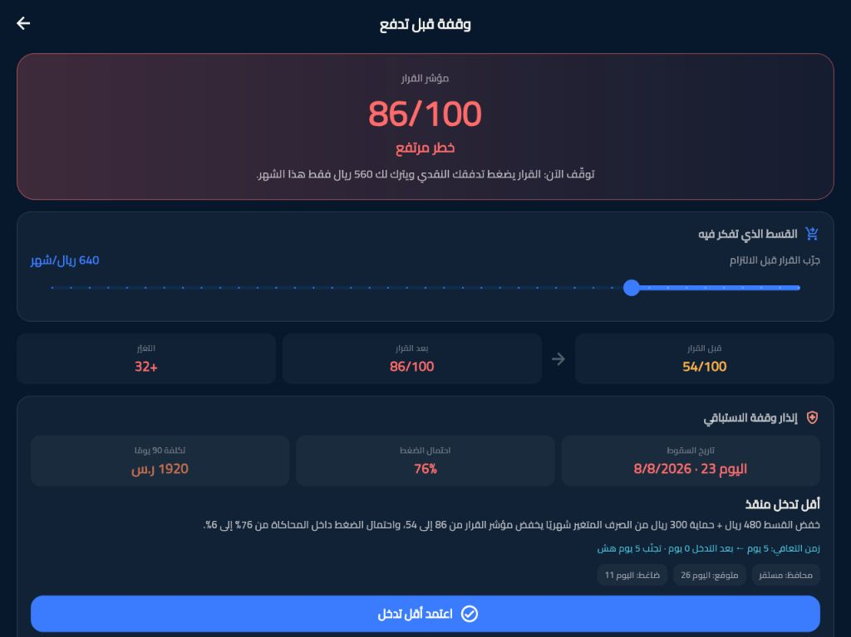
وقفة | أمد 2026
‏Demo: سارة تختبر القرار قبل الالتزام
‏شخصية اصطناعية
‏8,000 دخل
‏3,500 ثابت
‏1,500 متغير
‏1,800 أقساط
‏640 ريال
‏قرار جديد قبل الدفع
08
Notes:
انتقل للتطبيق: اضغط تحميل سارة، حلّل محليًا، ثم وقفة قبل تدفع. توقف فقط على 54→86، اليوم 23، والتدخل. لا تفتح الكاميرا أو AI السحابي.

Slide 9
وقفة | أمد 2026
‏تحققنا من المنطق… ولم نسمّه دقة عملاء
‏سيناريو اصطناعي
‏الحالات المكتشفة
‏إنذارات زائدة
‏100
‏47/47
‏52.83%
‏5 أنماط · seed ثابت
‏داخل العينة فقط
‏سؤال معايرة للـPilot
TP 47
FP 28
FN 0
TN 25
‏وسيط الإنذار 6 أيام · خفض المؤشر 13.11 نقطة · 17.02% نتائج حرجة متجنبة بالمحاكاة
09
Notes:
كن شفافًا: الاستدعاء 100% داخل عينة اصطناعية لكنه جاء مع 52.83% إنذارات زائدة. هذا يثبت قابلية الاختبار ويحدد عمل المعايرة، لا دقة مصرفية.

Slide 10
وقفة | أمد 2026
‏القيمة تبدأ Pilot محكومًا… ثم تتوسع كطبقة قرار
B2B2C
‏Pilot مسؤول
‏المستخدم
‏حماية داخل قناة البنك
‏500 عميل موافق · 8 أسابيع
‏البنك
‏ترخيص + تكامل + استخدام
‏قياس تأجيل/خفض/إلغاء القرار
‏القيمة
‏تغير قرار وأثر قابل للقياس
‏معايرة الإنذارات والانحياز
‏Backend آمن وتكامل مرخص
10
Notes:
الاستدامة ليست إعلان اشتراك فردي؛ هي B2B2C. نقيس تغير القرار أولًا في Pilot محكوم، ثم نحدد تسعير التكامل والترخيص من بيانات فعلية.

Slide 11
‏وقفة
‏لا ينتظر الدين ليعالجه
‏يتدخل قبل أن يصبح القرار عبئًا
‏طلبنا: Pilot مصرفي محكوم لقياس تغير القرار والمعايرة
‏المحركات تحسب · AI يشرح · المستخدم يقرر
11
Notes:
اختم بهذه الجملة: وقفة لا ينتظر الدين ليعالجه؛ يتدخل قبل أن يصبح القرار عبئًا. ثم اطلب Pilot مصرفيًا محكومًا.

Slide 12
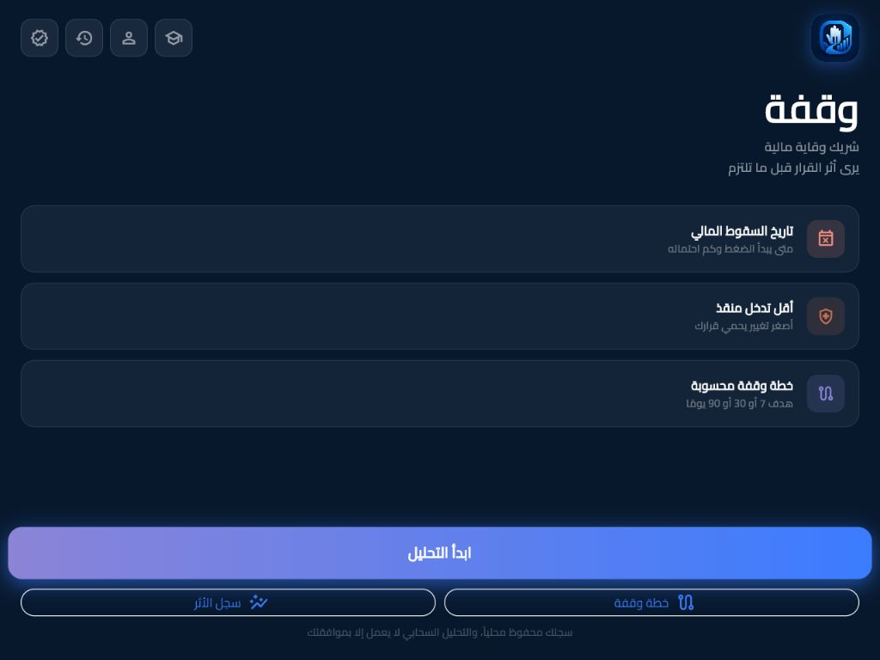
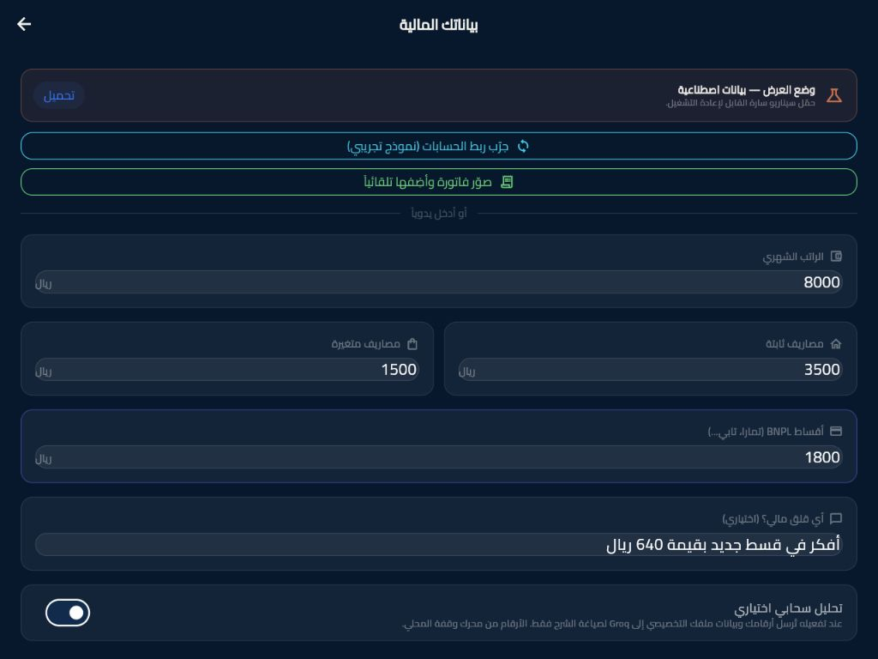
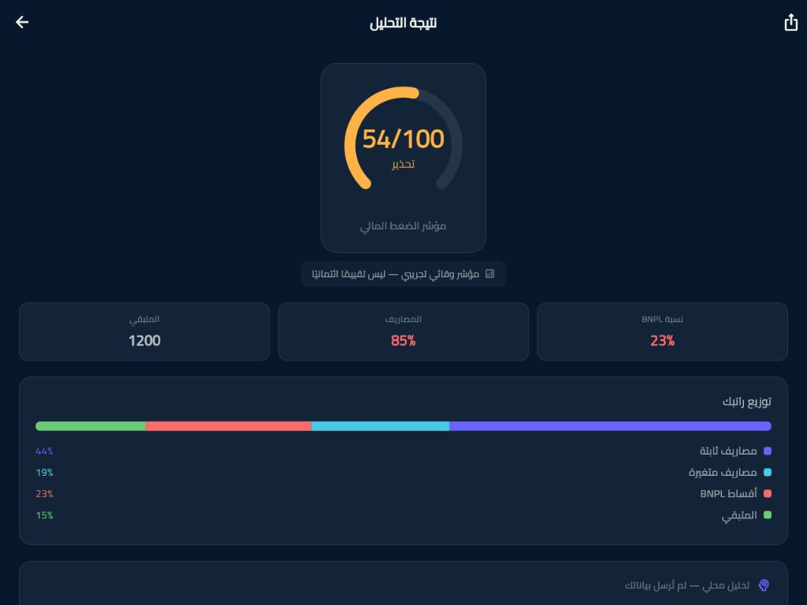
ملحق الحكام
‏ملحق: رحلة المنتج المبنية فعليًا
‏1 · بوابة الوقاية
‏2 · بيانات سارة
‏3 · نتيجة محلية
12
Notes:
هذه لقطات فعلية من بناء الويب المطابق للكود، وليست mockups. المسار الأساسي يعمل محليًا.

Slide 13
ملحق الحكام
‏ملحق: خطة وقفة — الأرقام من المحرك
‏هدف سفر
‏المدة المطلوبة
‏المدة الآمنة
‏6,000
‏90 يوم
‏450 يوم
‏ريال
‏غير آمنة بهذا النمط
‏+360 يومًا
‏400 ريال شهريًا
‏50 ريال صرف يومي
‏800 ريال احتياطي
‏65 · خطوة · أسبوعية
‏أرقام · من · المحرك
‏AI · يشرح · فقط
13
Notes:
إذا سألوا عن الخطة: هدف 6000 في 90 يومًا غير آمن. المحرك يمدده إلى 450 يومًا مع 400 شهريًا و50 يوميًا واحتياطي 800.

Slide 14
ملحق الحكام
‏ملحق · الخصوصية · قبل · الإنتاج
‏في النموذج الآن
‏قبل الإنتاج
‏• محركات · محلية
‏• خادم · أسرار
‏• ملف · على · الجهاز
‏• تخزين · مشفّر
‏• سحابة · بموافقة
‏• ربط · مرخّص
‏• بيانات · تجريبية
‏• رصد · الانحياز
14
Notes:
لا ندعي جاهزية إنتاجية. المفتاح في تطبيق العميل مناسب للعرض فقط؛ الإنتاج يحتاج backend proxy، تشفيرًا، وموافقات وتكاملًا مرخصًا.

Slide 15
ملحق الحكام
‏ملحق: مصفوفة التحقق الاصطناعي
‏حرج
‏غير حرج
‏الحقيقة المرجعية
TP 47
FP 28
‏تنبيه
FN 0
TN 25
‏لا تنبيه
‏عتبة التنبيه 45/100 · 100 سيناريو اصطناعي
15
Notes:
المصفوفة: 47 صحيح موجب، 28 إنذار زائد، صفر فائت، 25 صحيح سالب. نكشف كل الحالات في هذه العينة، لكن نحتاج معايرة لتقليل الإنذارات.

Slide 16
ملحق الحكام
‏ملحق · الأصالة · في · التركيب
‏Monzo · Starling
‏توقع · الرصيد
‏Rocket Money · YNAB
‏إدارة · الالتزامات
‏Plum
‏ادخار · آلي
‏قرار → يوم سقوط → أقل تدخل → تعافٍ
‏رحلة · وقفة
‏تميّز · وقفة: لحظة · شراء · عربية · واحدة
16
Sources: monzo.com/help · starlingbank.com/features · rocketmoney.com · ynab.com · withplum.com
16
Notes:
لا تقل الأول عالميًا. قل: منتجات عالمية تتنبأ بالتدفق أو تدير الالتزامات؛ أصالة وقفة في تركيب موعد السقوط والتدخل والتعافي داخل لحظة شراء عربية.

Slide 17
ملحق الحكام
‏ملحق · خارطة · التوسع
‏الآن
‏8 أسابيع
‏بعد الإثبات
‏التوسع
MVP
Pilot
Bank API
Platform
←
←
←
‏محركات · اختبارات
‏بيانات · معايرة
‏Backend · مرخّص
‏قرارات · أكثر
Pilot backlog · Shadow Trial · Behavioral fingerprint · Domino map
Post-integration · Variable-income support
17
Notes:
التركيز قرار مقصود: أجلنا ميزات تحتاج بيانات حقيقية أو بنية أعمق. الآن نثبت الرحلة؛ في Pilot نعاير؛ وبعد الإثبات نتكامل ونتوسع.

Slide 18
ملحق الحكام
‏ملحق · أسئلة · الحكام
‏صياغة · فقط | الأرقام · من · المحرك
‏AI · أين؟
‏لا | مؤشر · وقائي
‏تقييم · ائتماني؟
‏لا | محاكاة · ثم · Pilot
‏الربط · حي؟
‏لا | تحقق · اصطناعي
‏خفض · التعثر؟
‏52 · اختبارًا | Benchmark
‏الدليل؟
‏خلاصة
←
‏دليل
←
‏حد · حالي
←
‏تحقق
18
Notes:
هذه شريحة احتياطية. أجب باختصار: الخلاصة، الدليل، الحد، ثم خطوة التحقق. لا تتجاوز الادعاءات المكتوبة.

